Slide 1

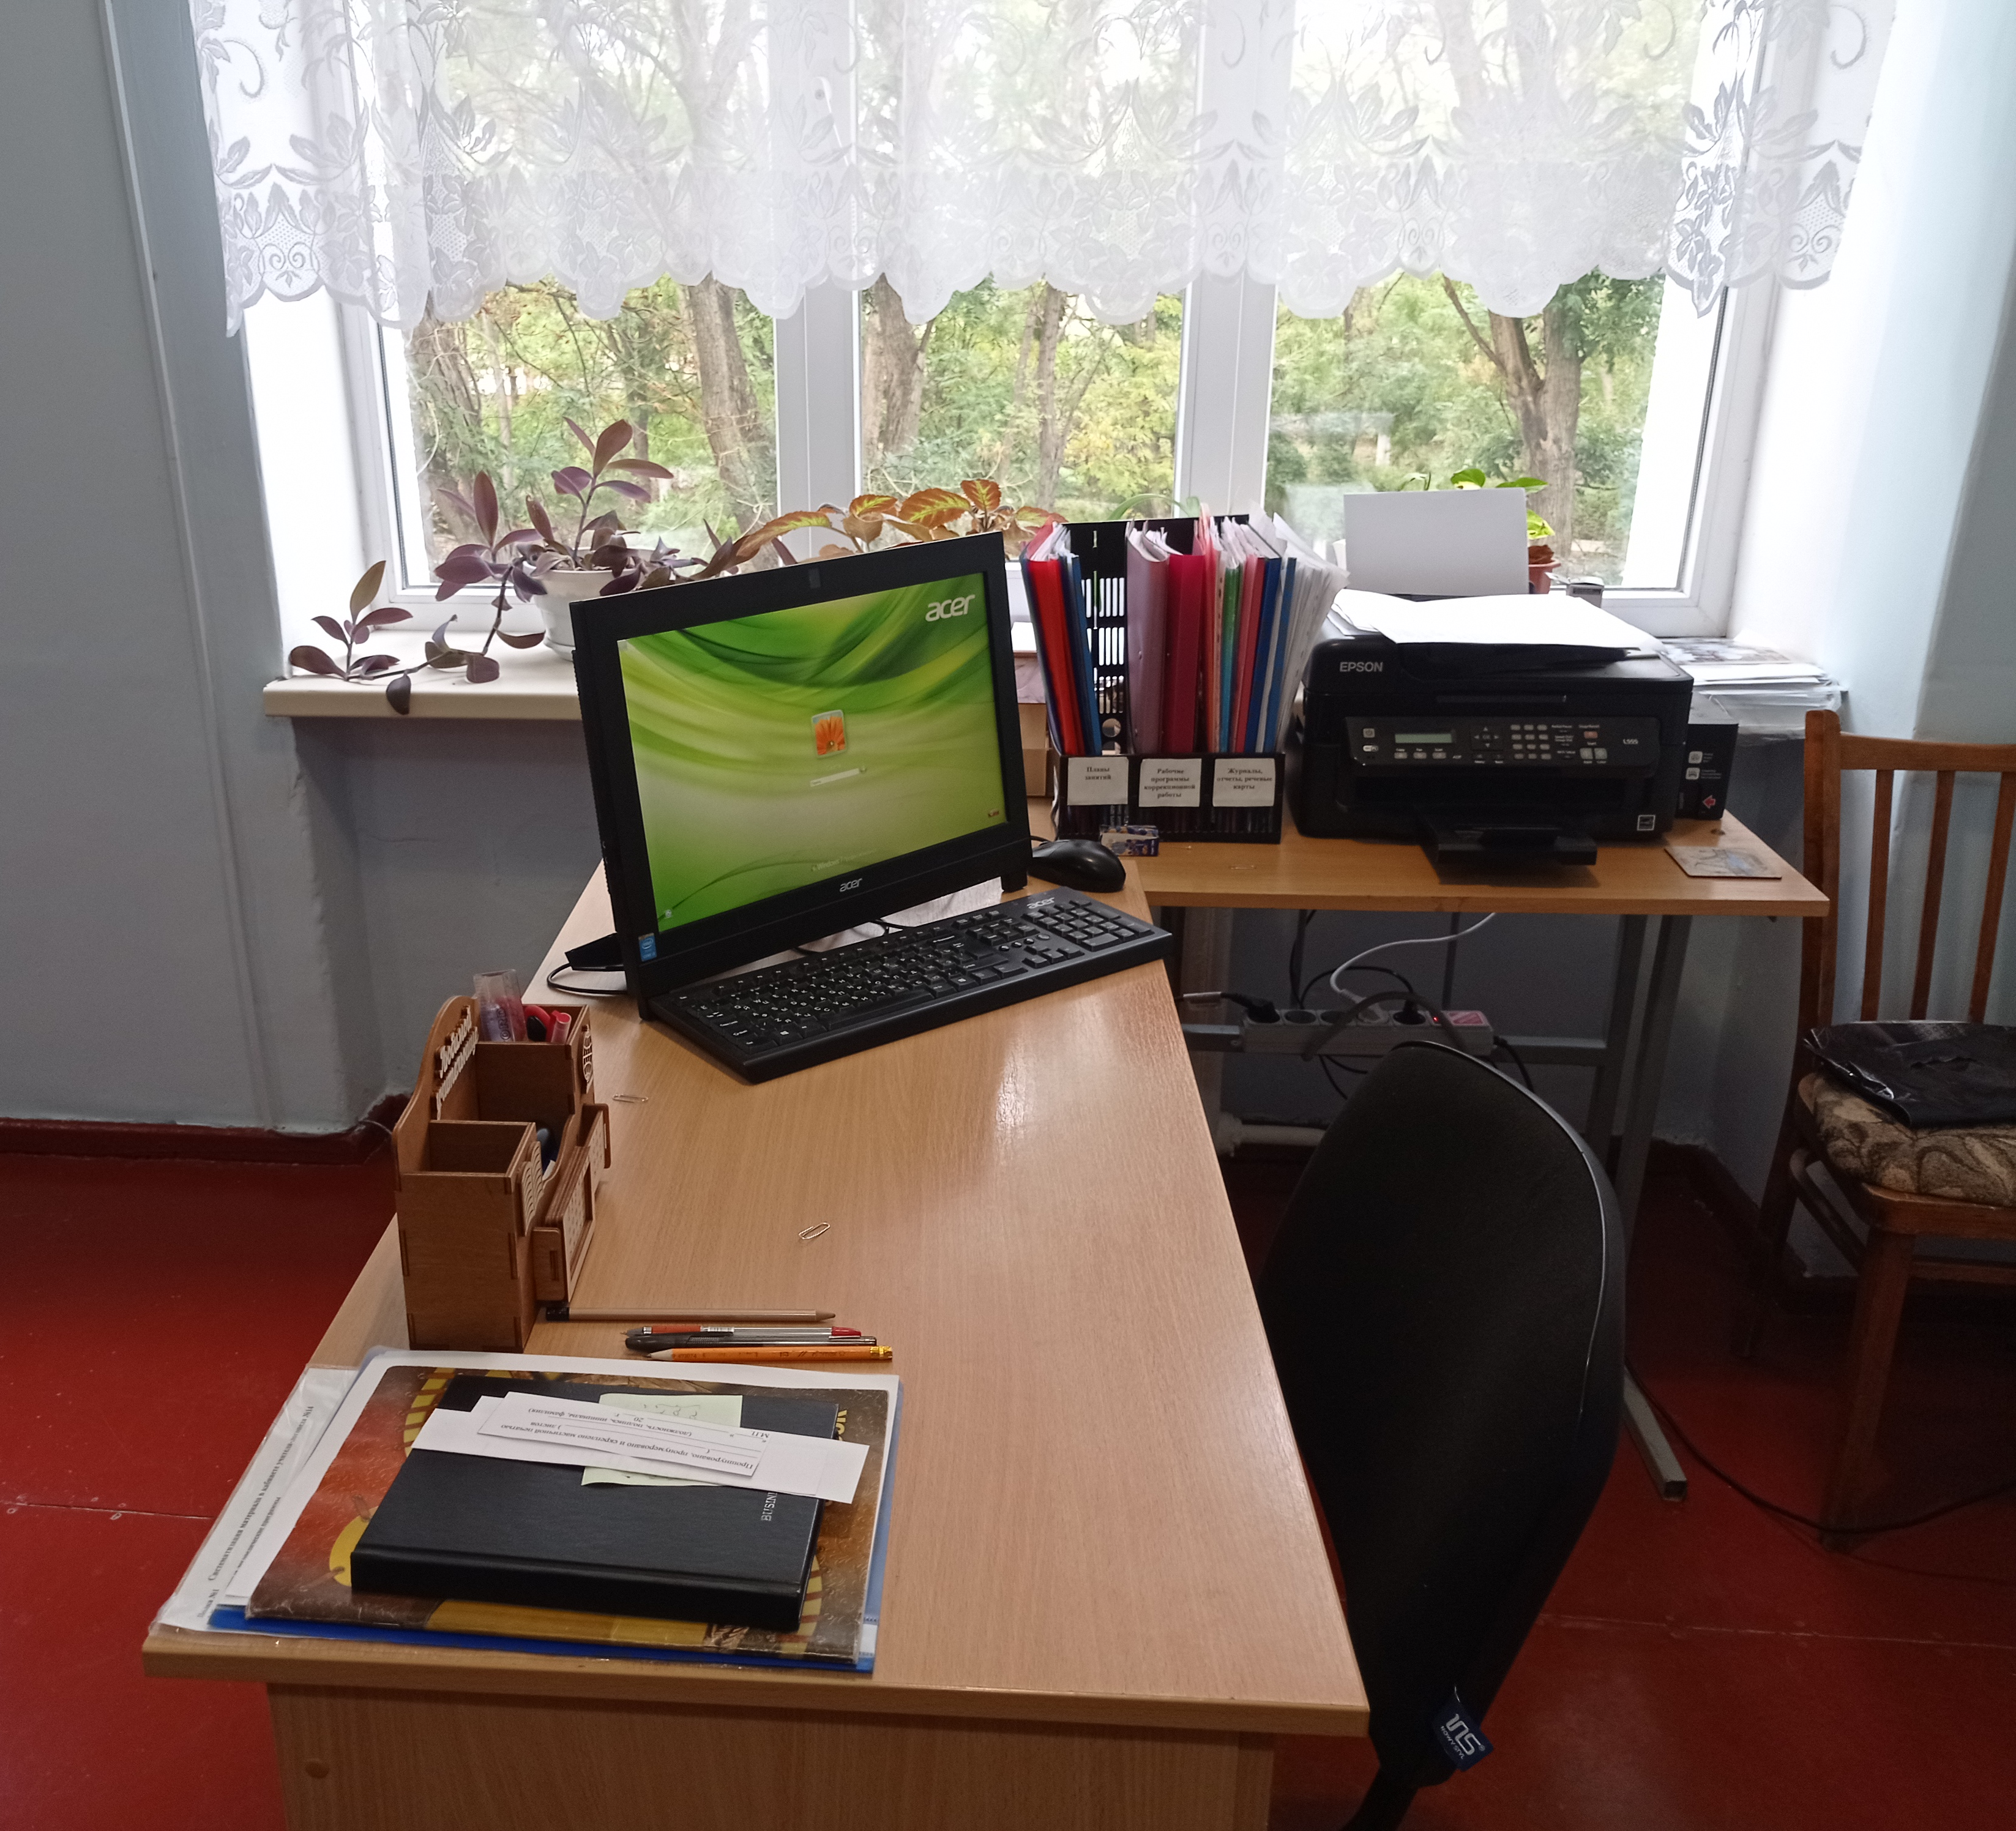
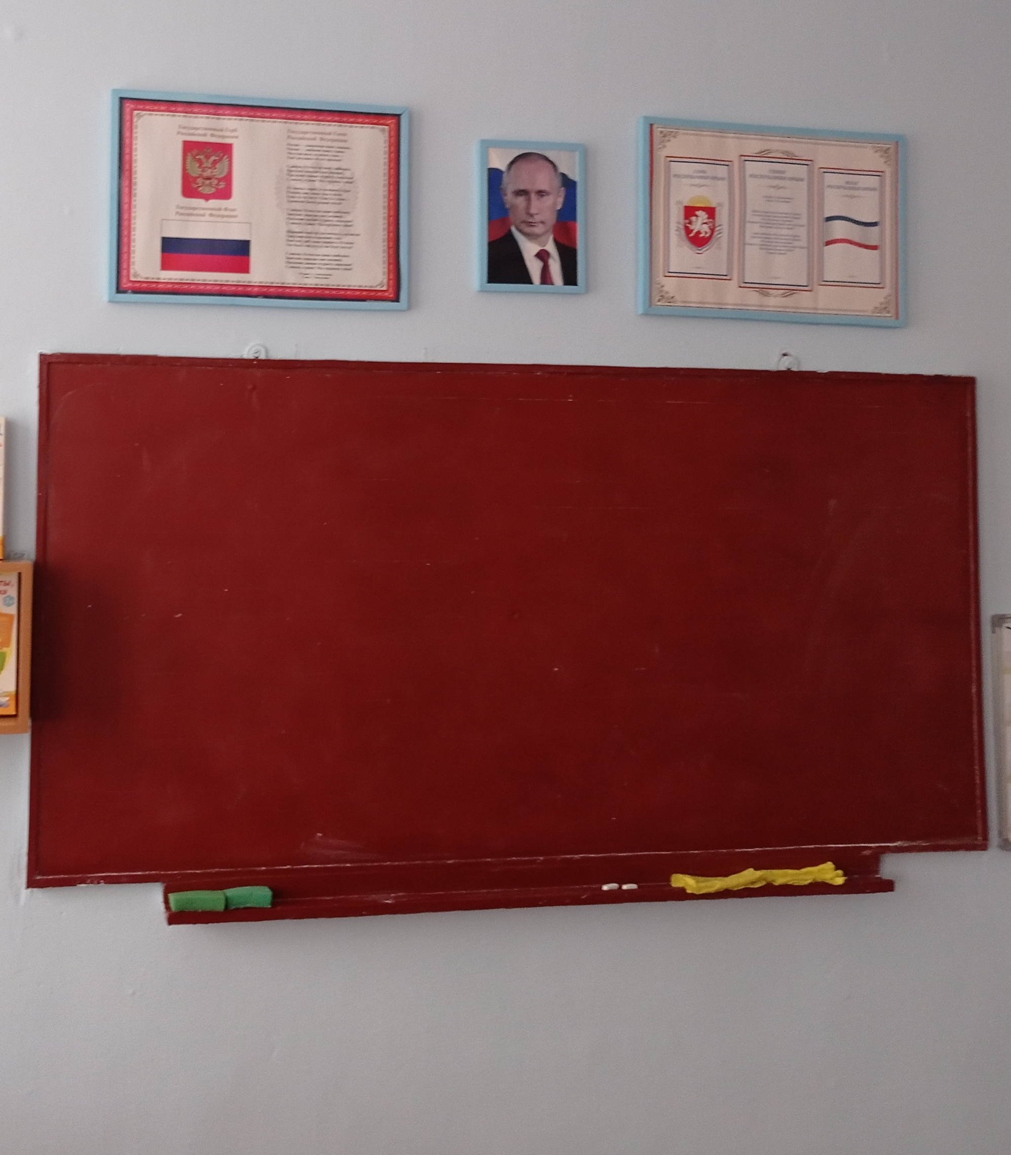
Кабинет учителя-логопеда
№14
Оборудование, средства обучения и воспитания
Компьютер-1 шт, принтер – 1шт,
доска 1 шт

Slide 2
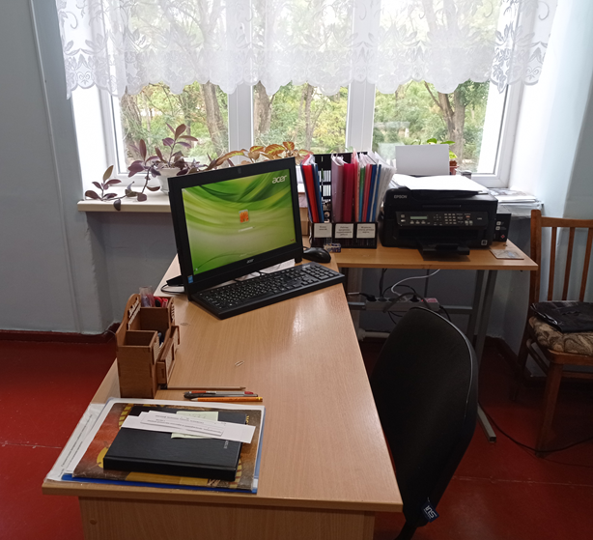
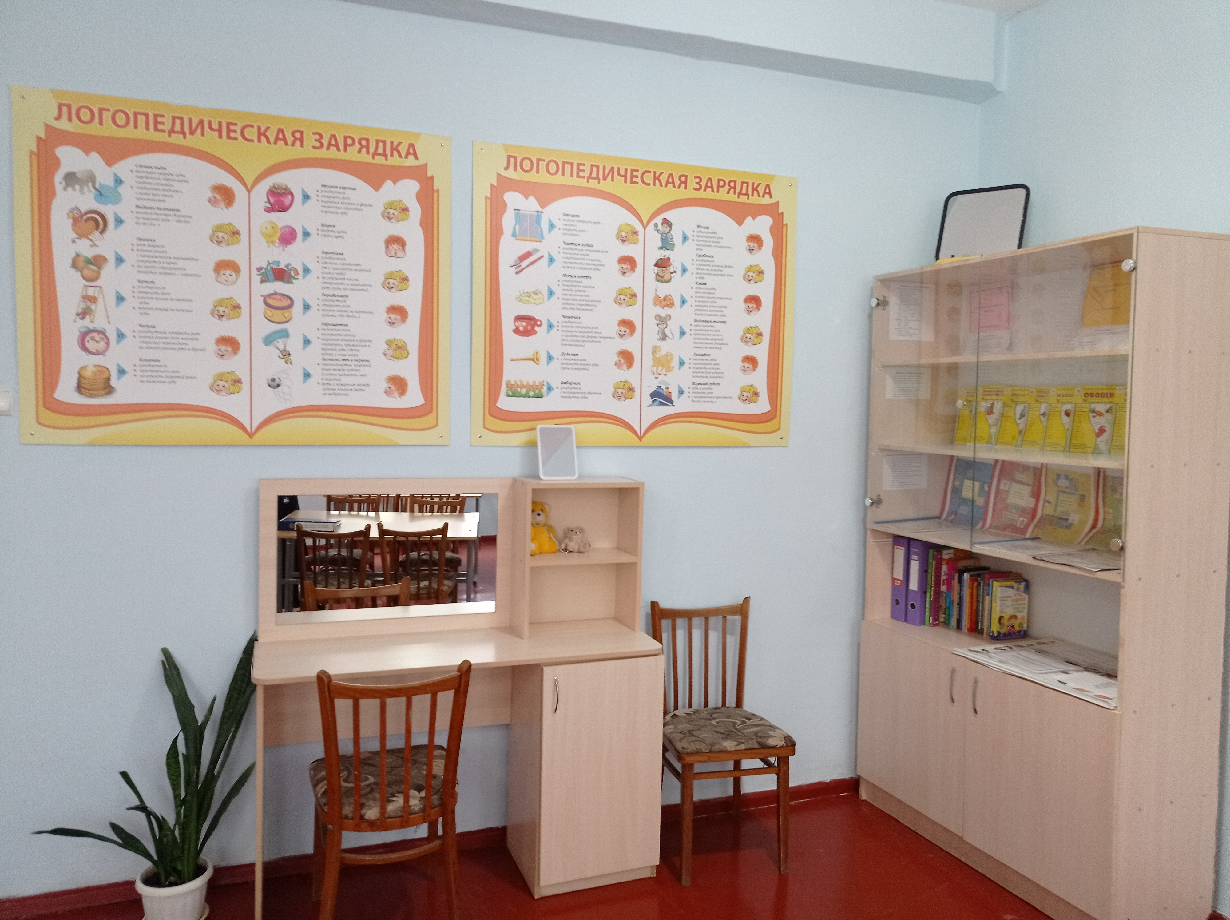
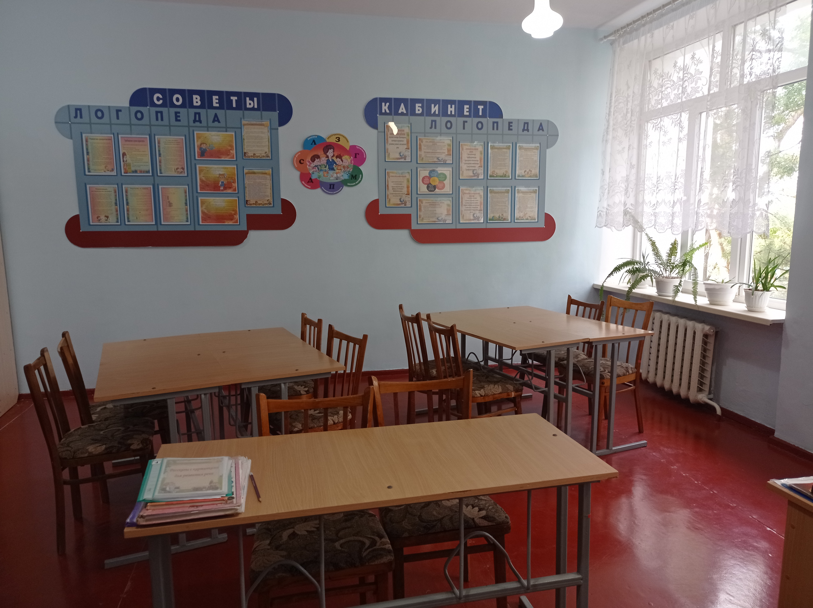
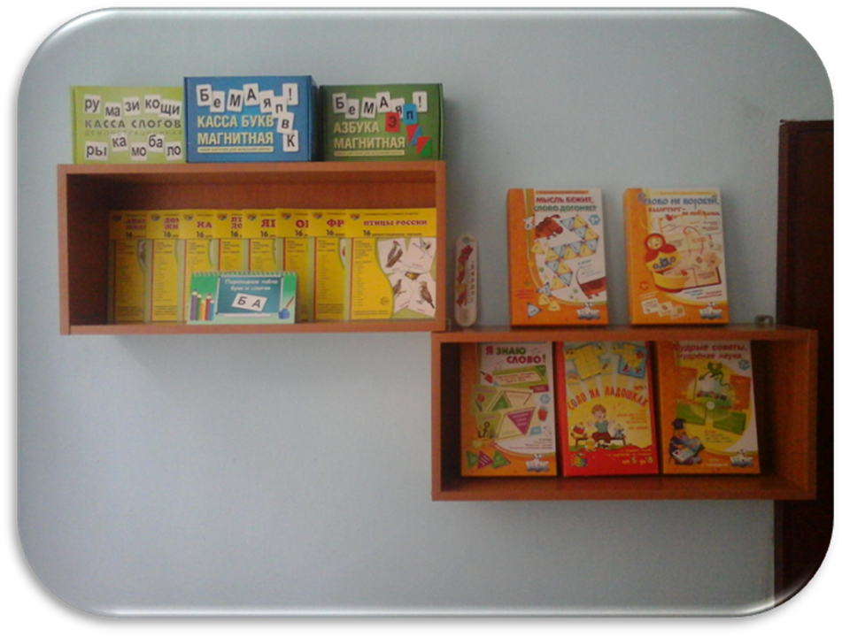
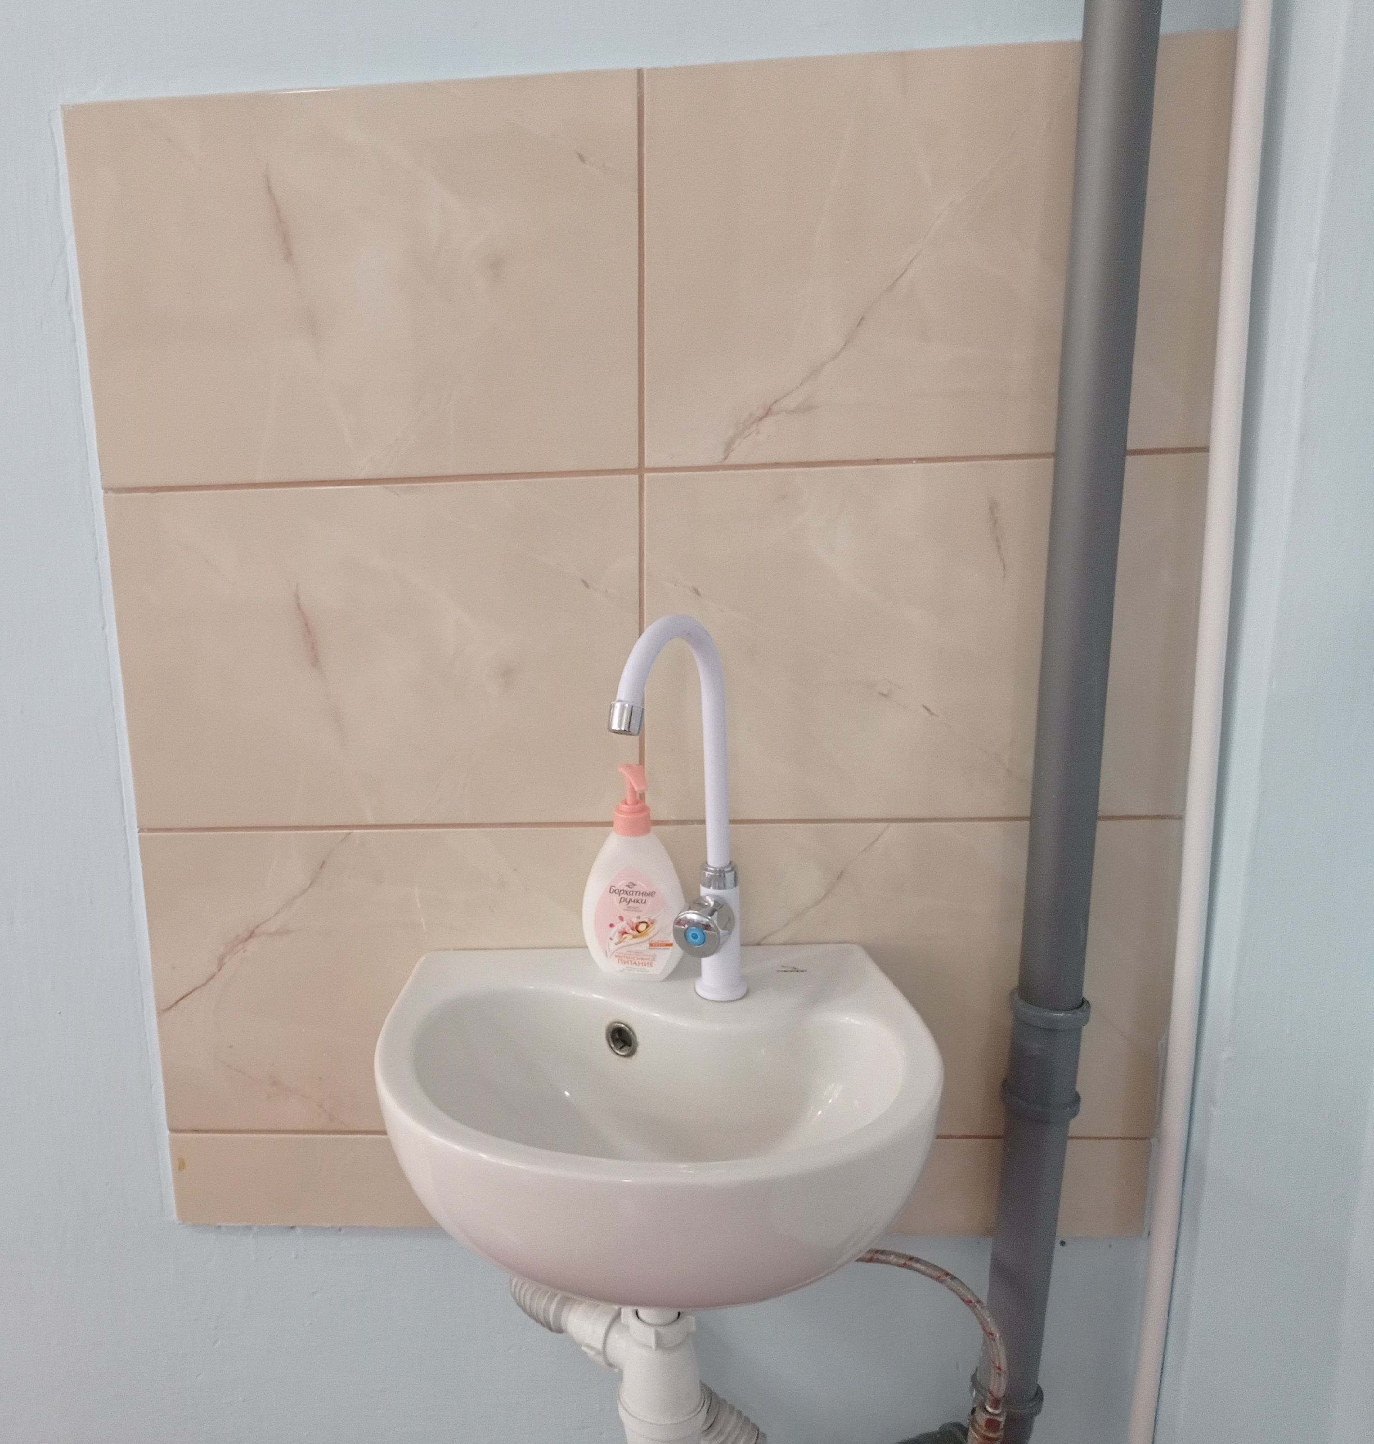
Кабинет №14
стул мягкий -1шт, стол учителя -1шт,стол учителя компьютерный-1 шт, стол для логопедических занятий с нестенным зеркалом – 1шт, стол ученический - 5шт, стул ученический -11 шт, шкаф для дидактических пособий -1 шт, раковина – 1шт, полочки для дидактических пособий – 2шт

Slide 3
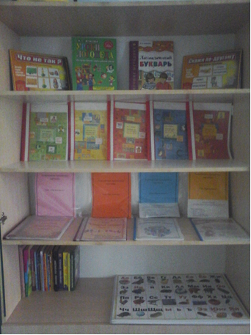

Кабинет №14
Шкаф для пособий.
Содержит следующие разделы:
- справочная литература по логопедии -2шт
- материалы по обследованию речи детей – 3 шт
- методическая литература -5 шт
- занимательное игровое обеспечение
логопедических занятий – 7шт

